Slide 1

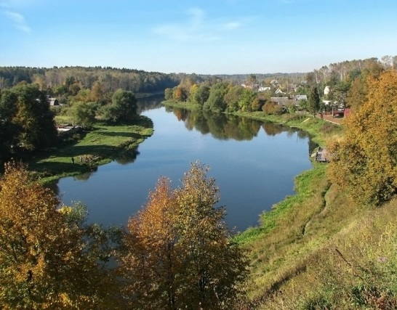

РУЗА ЭКО ФЭМИЛИ
Номинант: КВАСОВ Сергей Геннадьевич
Категория: КОМАНДА

Slide 2



Руза Эко Фэмили
Дата старта: май 2015 г.
Долгосрочный, целевой
Сопряжен с брендом Рузского округа
«Руза заповедная»
Разработан в рамках Губернаторской программы "Экология Подмосковья"
Презентован на молодежном форуме
"Озерна-2015«

Slide 3
Цели проекта:
Руза Эко Фэмили
1. Формирование экологической культуры семей в Московской области (в том числе молодых и многодетных).
2. Поддержание чистоты в Рузском округе (территории рек, лесов, водохранилищ, зон отдыха, улиц городов и деревень, исторически значимых мест).
3.Создание семейного общественного межмуниципального экологического движения «ЭкоФэмили» на территории Московской области.
4. Повышение престижа института семьи, популяризация социально позитивных форм семейного досуга и отдыха, сохранение и укрепление семейных традиций и связи поколений.

Slide 4
Проект направлен на:
Руза Эко Фэмили
привлечение внимания семей Рузского округа к формированию экологической культуры в Московской области;
повышение уровня экологической культуры в обществе;
развитие экологического семейного мышления и инициатив в сфере охраны окружающей среды;
гармонизацию взаимодействия семьи и природы

Slide 5
Приоритетные задачи
Руза Эко Фэмили
1. Активизировать деятельность школ и детских садов по формированию основ экологической культуры учащихся и ликвидации экологической безграмотности у их родителей.
2. Вовлечь семьи Рузского округа в общественно-полезную работу, направленную на уборку существующих стихийных свалок.
3. Организовать повсеместную социальную рекламу «за чистоту» с участием многодетных семей, коренных династий и представителей власти Рузского округа.
4. Распространять инфоматериалы, устанавливать баннеры, растяжки, плакаты экологической направленности в общественных местах.
5. Установить достаточное количество мусорных баков, контейнеров и урн в общественных местах, зонах отдыха, улицах городов.

Slide 6
Руза Эко Фэмили
6. Выкладывать в открытый доступ отчеты о проведении «экологического десанта»; размещать в СМИ фотографии граждан, которые выбрасывают мусор в неположенном месте и т.д.
7. Привлекать семьи Рузского округа к участию в проектах и акциях экологической направленности.
8. Разнообразить формы семейного досуга, раскрыть потенциальные возможности семьи.
9. Выявлять семьи-эколидеры, поощрять их, организовывать и проводить среди них семейные экологические конкурсы.
10. Воспитывать современных детей в традициях бережного отношения к окружающему миру и природным ресурсам на примере их социально активных и неравнодушных родителей.

Slide 7
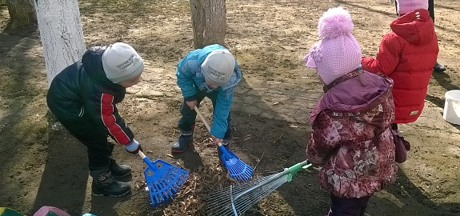
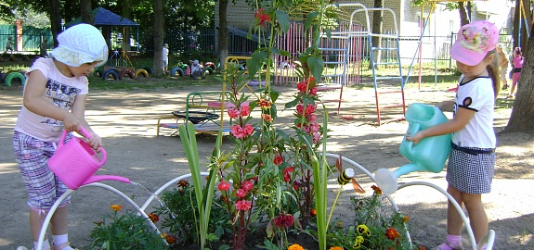
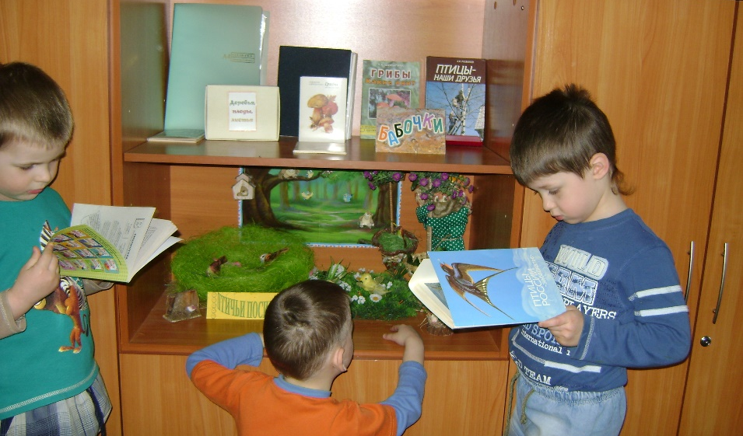
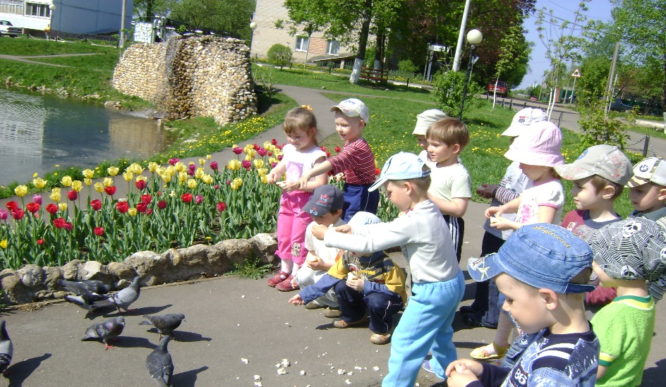
Руза Эко Фэмили
Результаты:
Сформирован пилотный подпроект "Экология-детям", который реализуется в МБДОУ "Детский сад №2 г. Руза

Slide 8
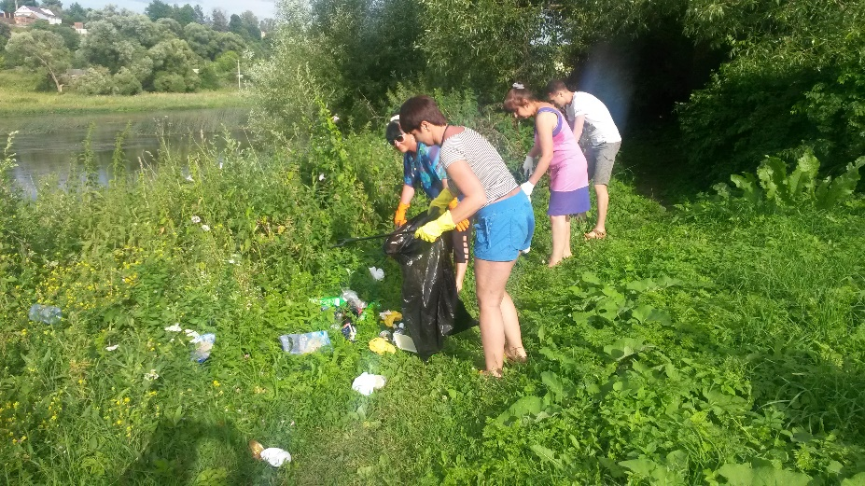
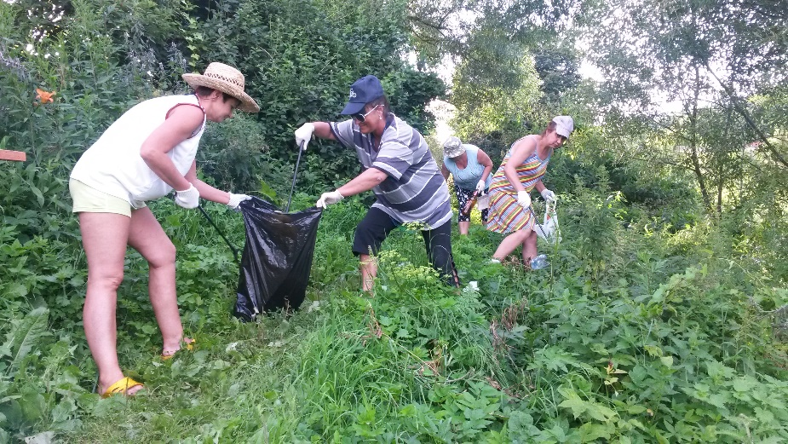
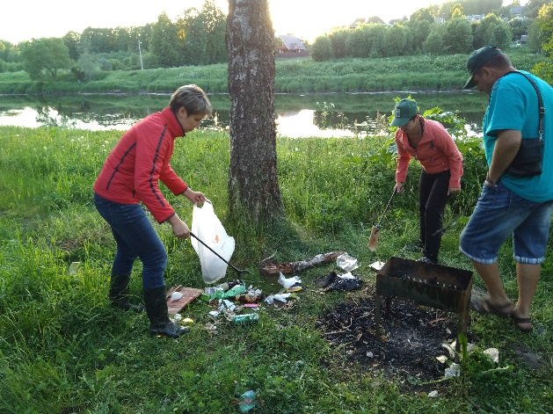
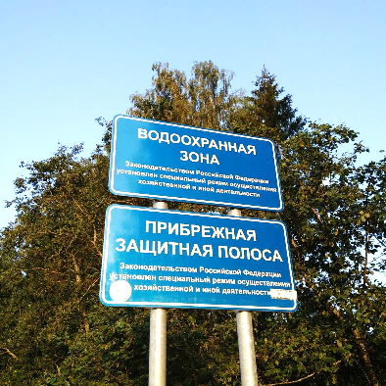
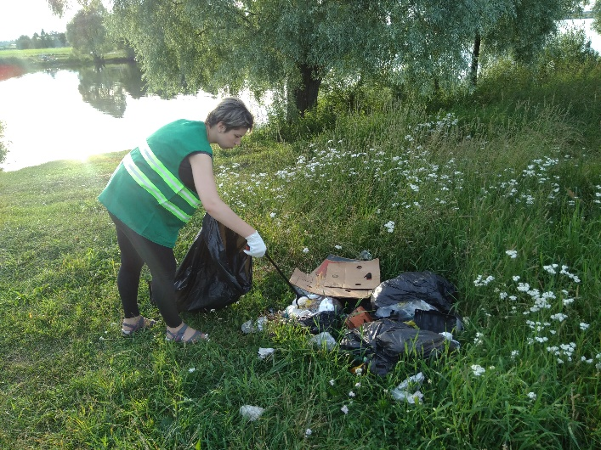
Руза Эко Фэмили
Создан и успешно функционирует экологический патруль.

Slide 9
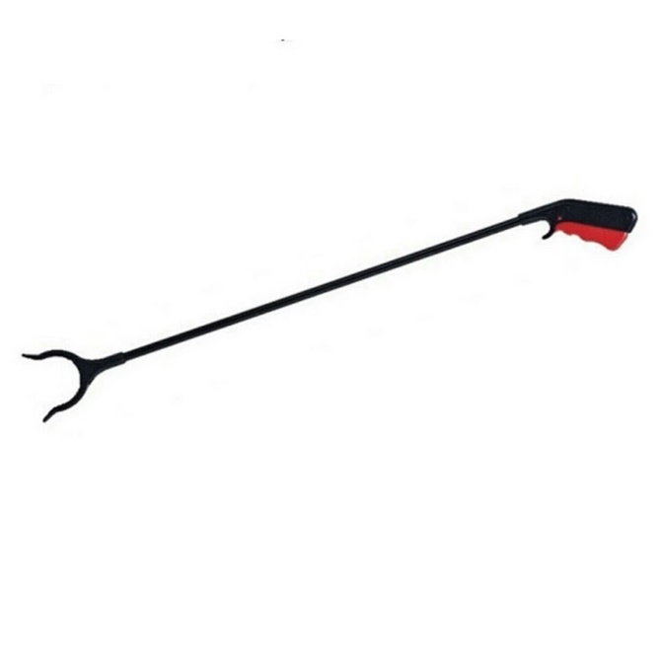
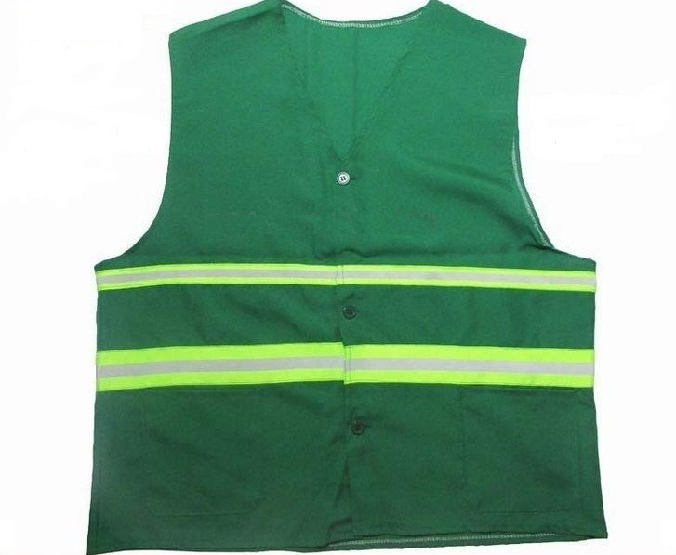
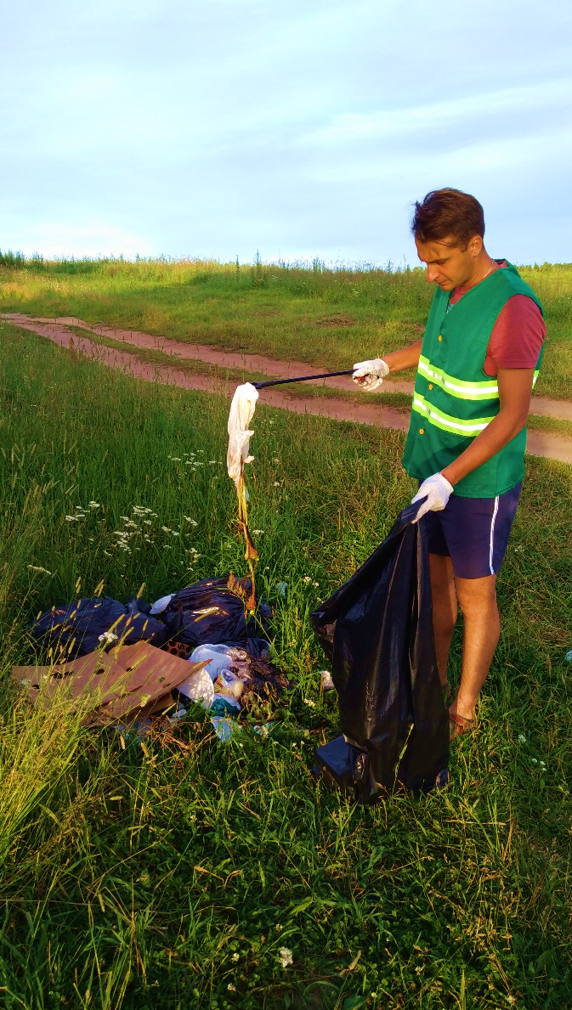
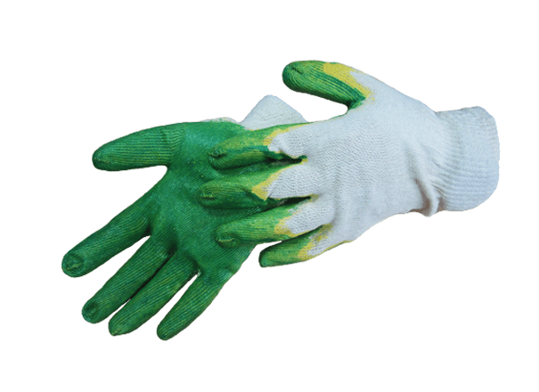
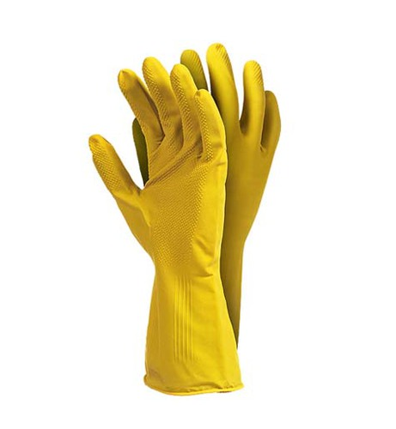
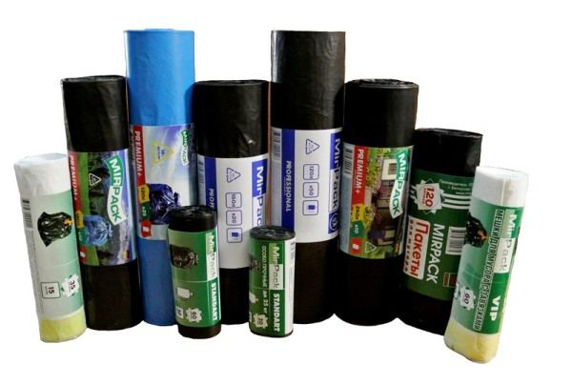
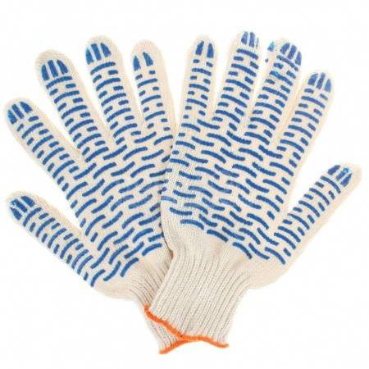
Руза Эко Фэмили
Оснащение проекта

Slide 10


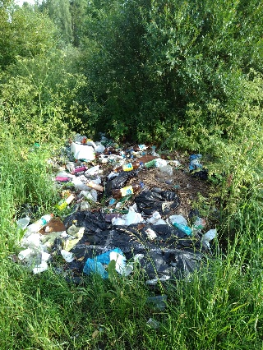
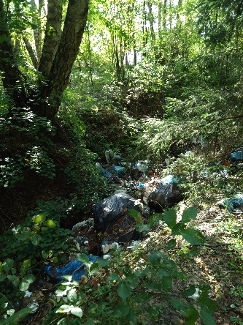
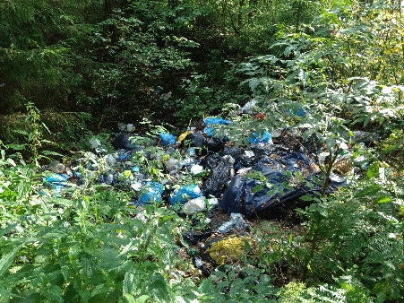
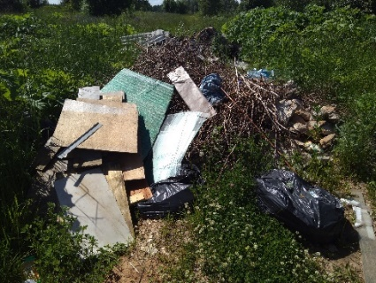
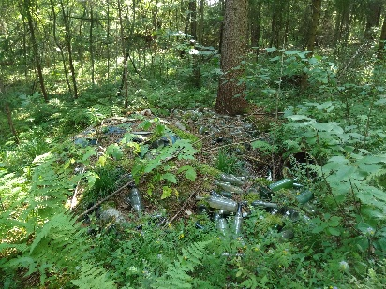
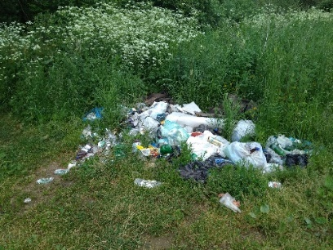
Руза Эко Фэмили

Slide 11
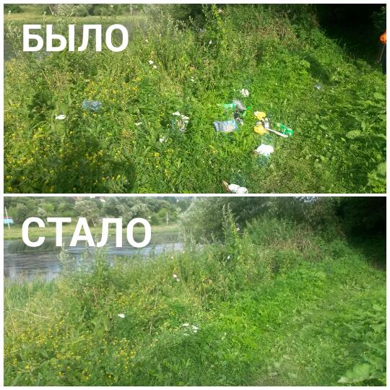
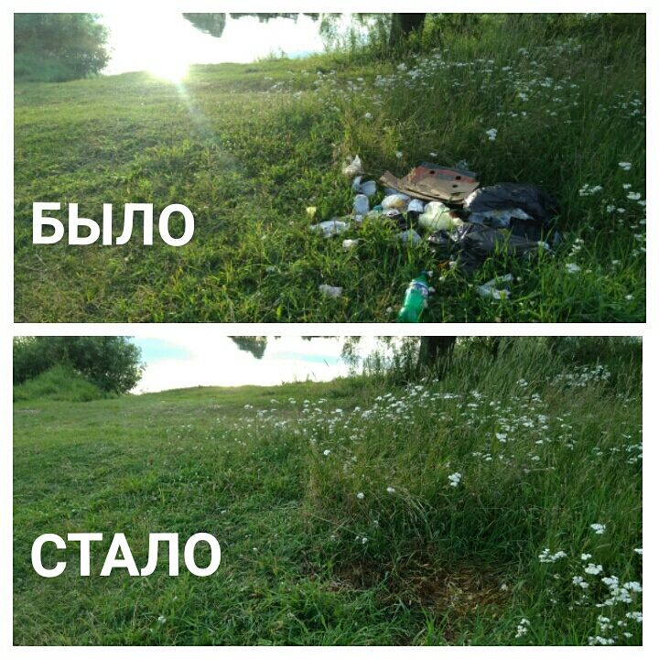
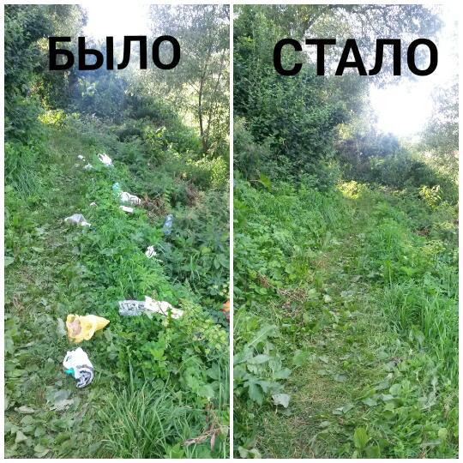
Руза Эко Фэмили
За 2016 и 2017 годы участниками проекта ликвидировано 16 стихийных помоек в лесных и прибрежных зонах Рузского округа.

Slide 12
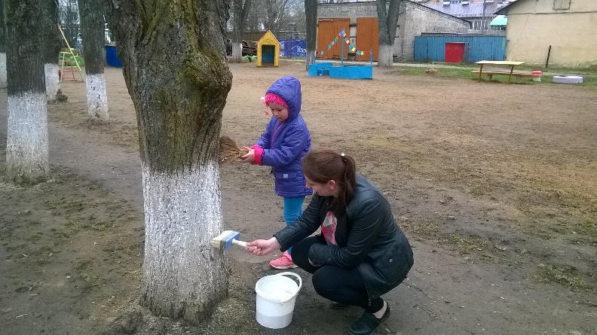
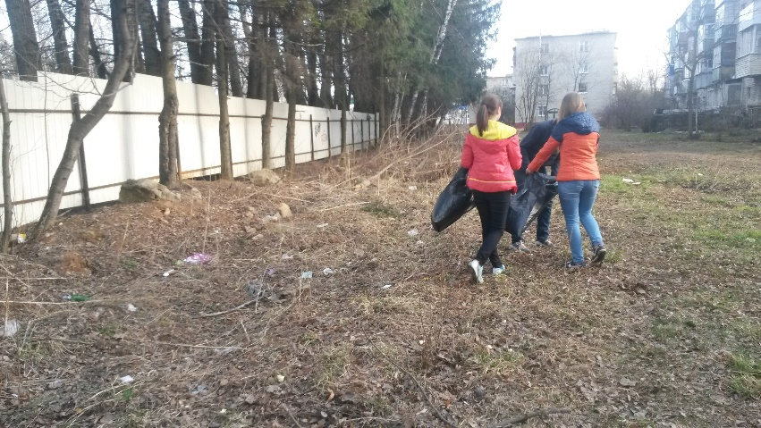
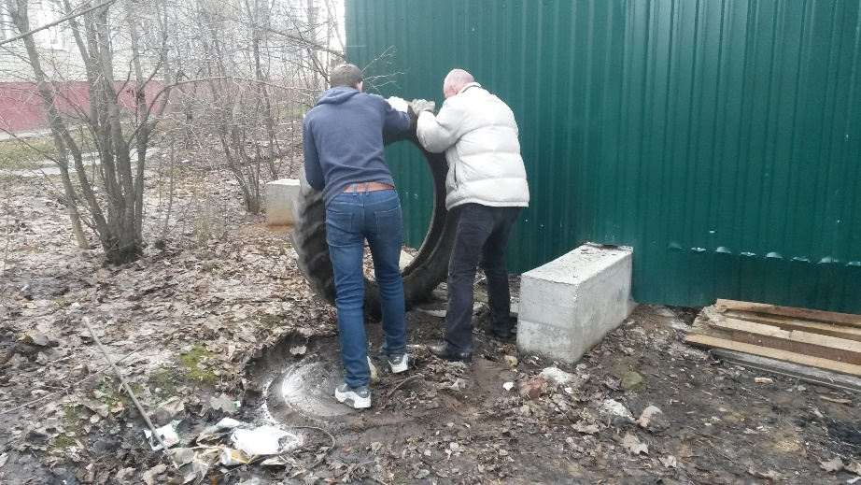
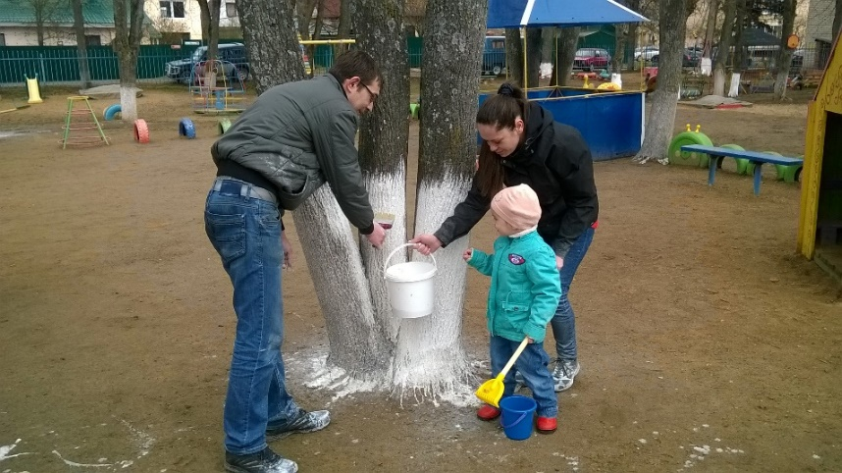
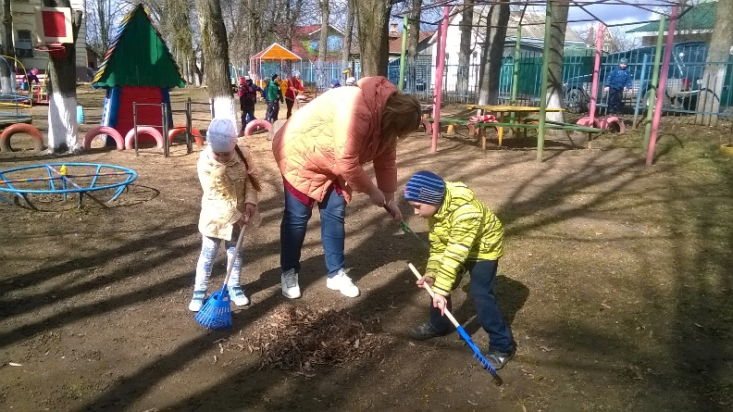
Руза Эко Фэмили
Участие в субботниках

Slide 13
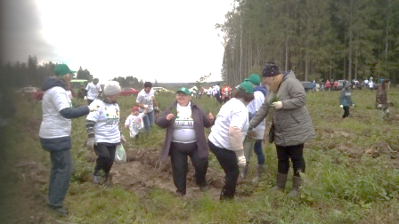

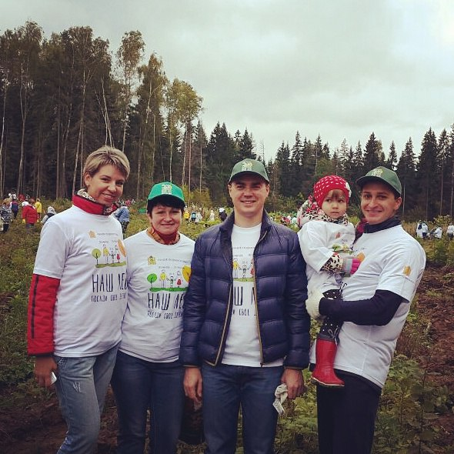
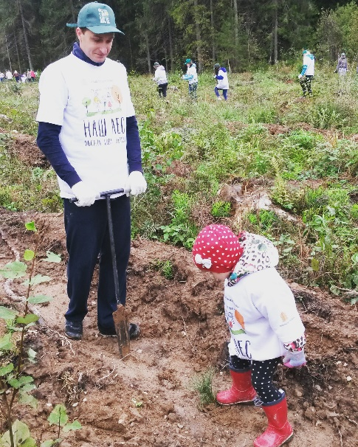
Руза Эко Фэмили
Участие в экологической акции «Наш лес. Посади свое дерево»

Slide 14

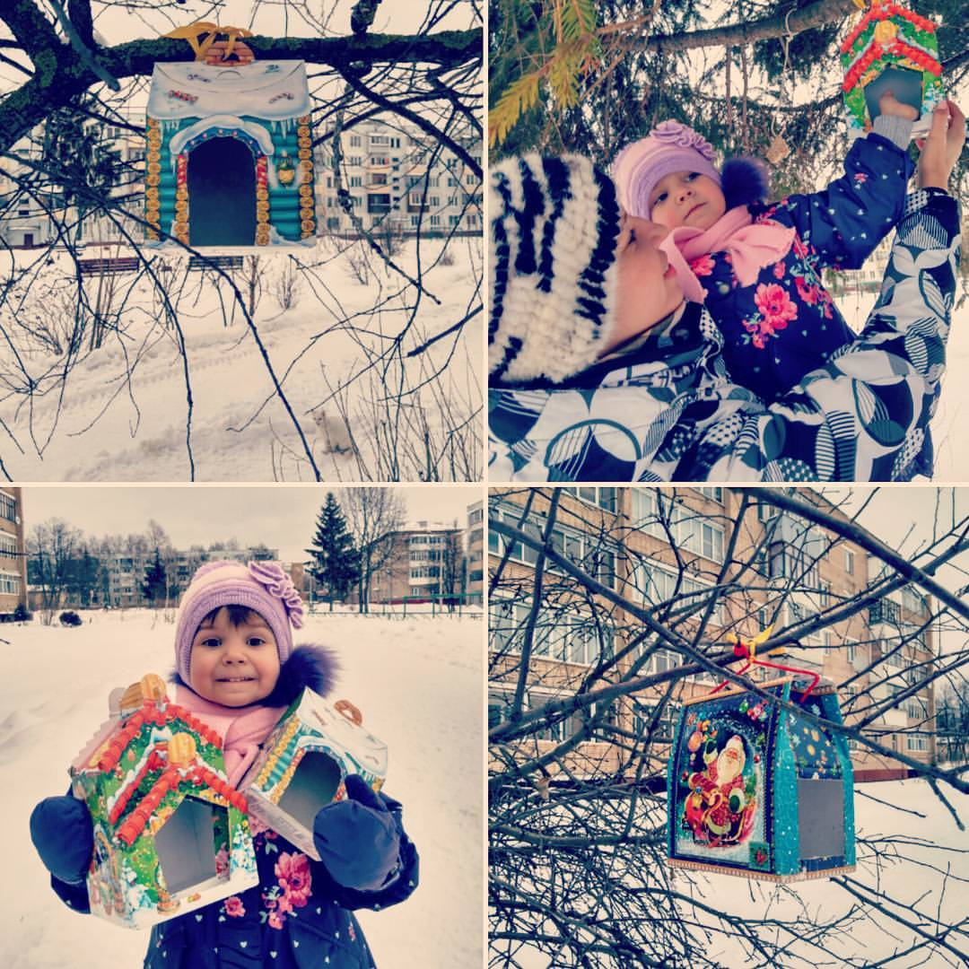
Руза Эко Фэмили
Участие в экологической акции «Покорми птиц»

Slide 15
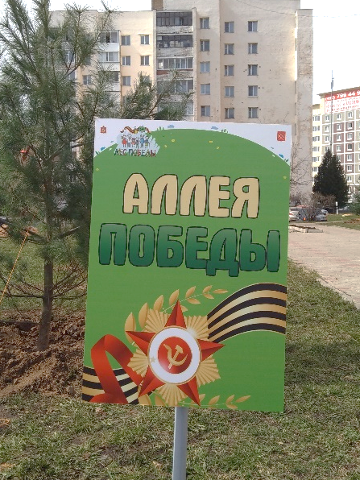
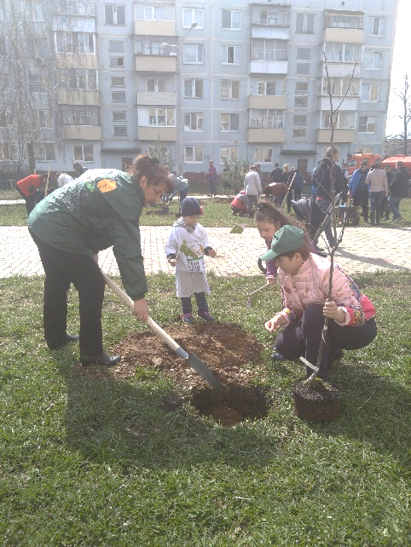
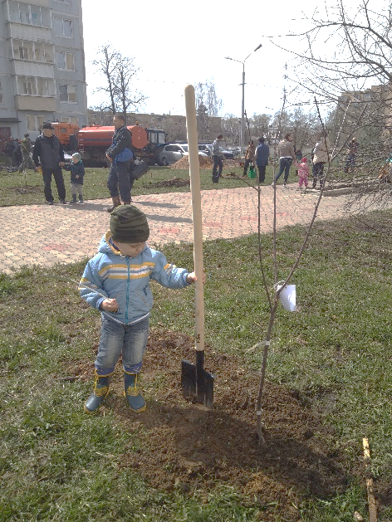
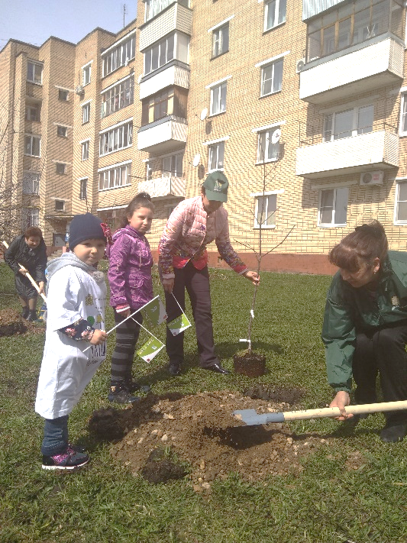
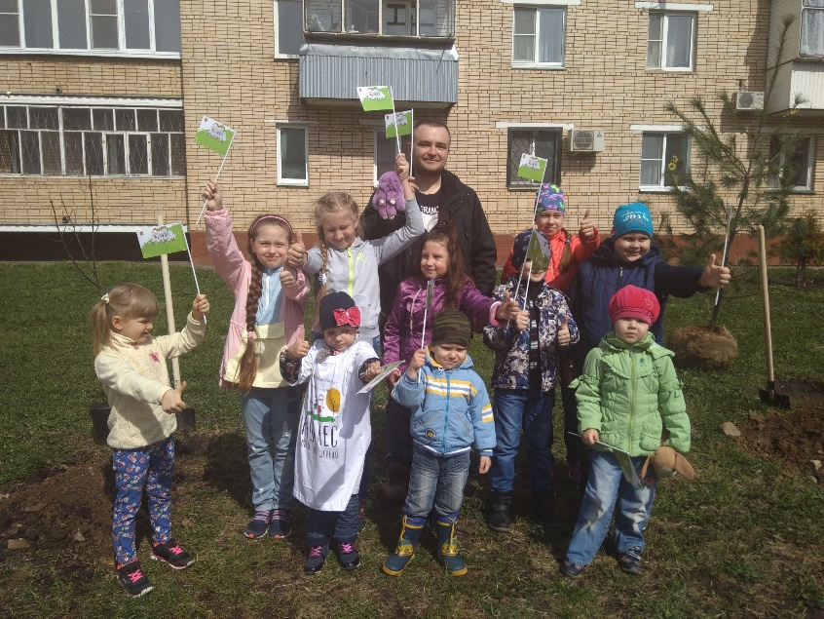
Руза Эко Фэмили
Участие в эколого-патриотической акции «Лес Победы»

Slide 16
РУЗА ЭКО ФЭМИЛИ
Номинант: КВАСОВ Сергей Геннадьевич
Категория: КОМАНДА

